Slide 1
Imagen Portada: P. Erick Félix

Slide 2
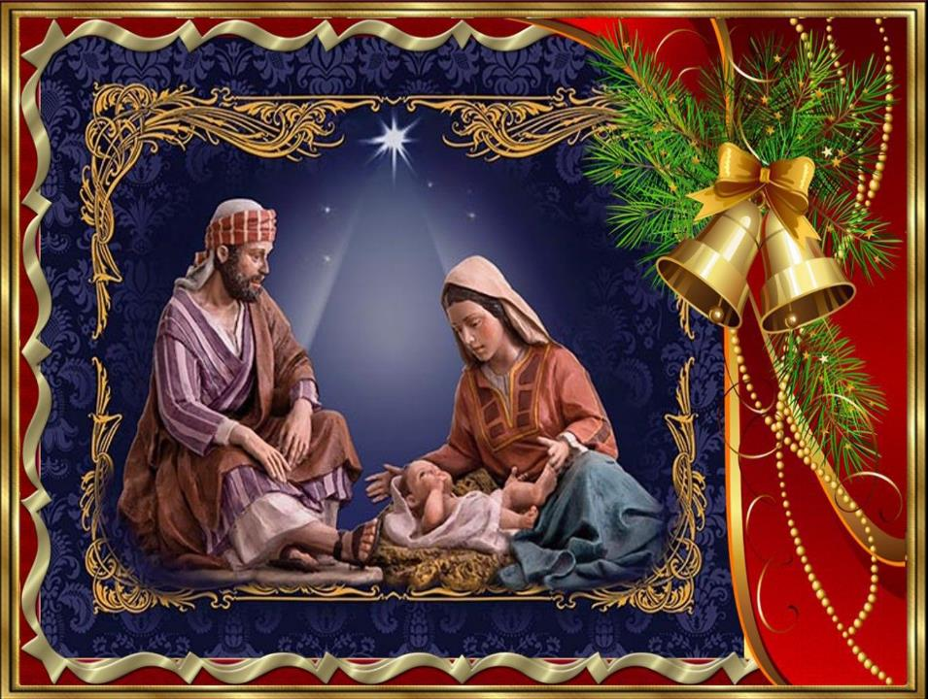
NATIVIDAD DEL SEÑOR
NACIÓ EL AMOR…
Juan 1, 1-18
25 de Diciembre 2019

Slide 3
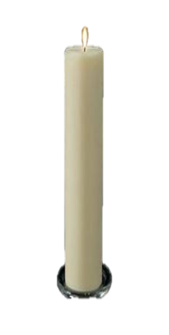
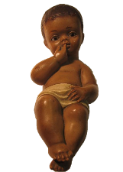
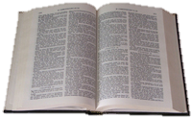
Ambientación: Estando la sala a oscuras, ingresa uno de los participantes llevando en sus manos un cirio encendido que representa llegada de Cristo al mundo que se encuentra en tinieblas y lo coloca en un pedestal. Otro participante ingresa con la Biblia abierta representando la presencia de Dios a lo largo de la historia del hombre y lo coloca junto al cirio. Imagen del Niño Dios.
Cantos sugeridos: Vamos pastores vamos; Todos los días nace el Señor

Slide 4
AMBIENTACIÓN:
El mundo vive en las tinieblas del odio, envidia y desesperanza y en medio de esta realidad nace una gran luz que es capaz de transformar el corazón del hombre en un hermoso manantial que irradie esperanza, paz y amor
Como receptores de esta gran luz, ayudemos a todos nuestros hermanos a vivir la alegría de la salvación.

Slide 5
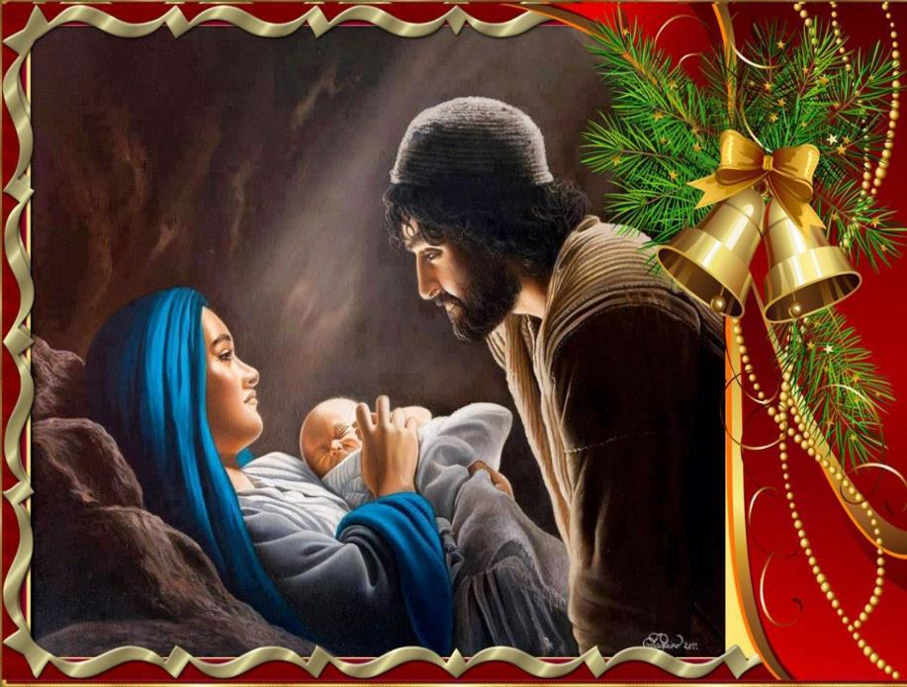
Oración inicial
Quiero abrir las puertas y las ventanas de
mi corazón, para que entre el aire fresco
de tu buena noticia, y la luz de tu presencia
que ilumine mi presente
y mi futuro.
Que, como el sol, el calor de tu palabra
y de tu amor, acaricien mis entrañas,
y hagan despertar, como una nueva primavera,
los brotes esperanzados, de mi vida haciéndose,
abriéndose, a un nuevo amanecer.

Slide 6
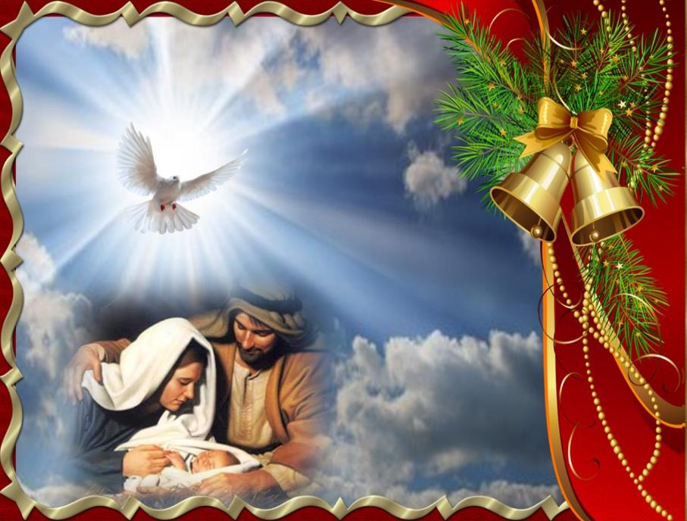
En medio de nuestras sombras
y oscuridades, de nuestros fríos de dolor,
incertidumbre y vacío, vienes a poner
sentido, a ilusionar nuestro camino,
a iluminar nuestros horizontes,
a decirnos que Dios está,
que Dios es, que el amor, la verdad y la esperanza
están vivos, vivos por ti, para nosotros.

Slide 7
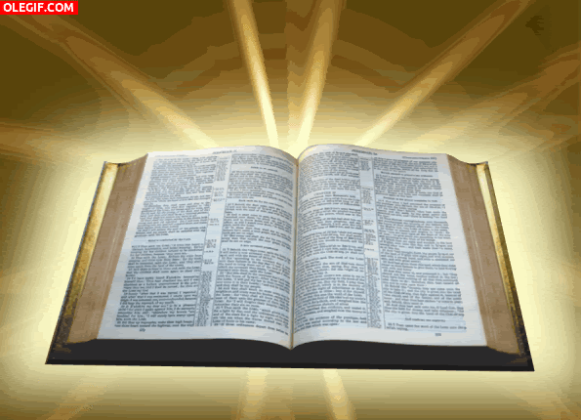
LECTIO
¿Qué dice el texto?
Juan 1, 1- 15. 9-14
Motivación: La Palabra eterna ya fue pronunciada y habita en nosotros. Ella nos ilumina y nos acompaña en medio de este mundo de tinieblas. Seamos transmisores de esa gran luz que inunda nuestro corazón. Escuchemos: (forma breve)

Slide 8
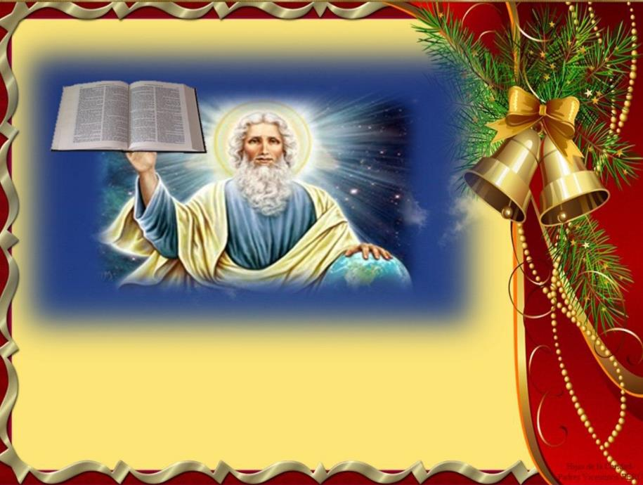
Lectura del Evangelio de Juan 1, 1-5. 9-14
En el principio ya existía la Palabra, y la Palabra estaba junto a Dios, y la Palabra era Dios. La Palabra en el principio estaba junto a Dios. Por medio de la Palabra se hizo todo, y sin Ella no se hizo nada de todo lo que se ha hecho.

Slide 9
En la Palabra había vida, y la vida era la luz de los hombres. La luz brilla en la tiniebla, y la tiniebla no la recibió. La palabra era la luz verdadera, que alumbra a todo hombre.

Slide 10
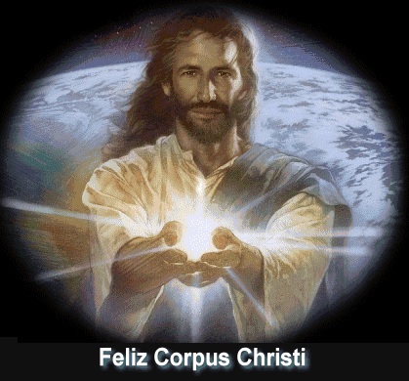
Al mundo vino, y en el mundo estaba; el mundo se hizo por medio de ella y el mundo no la conoció. Vino a su casa, y los suyos no la recibieron.
Pero a cuantos la recibieron, les da poder para ser hijos de Dios, si creen en su nombre.

Slide 11
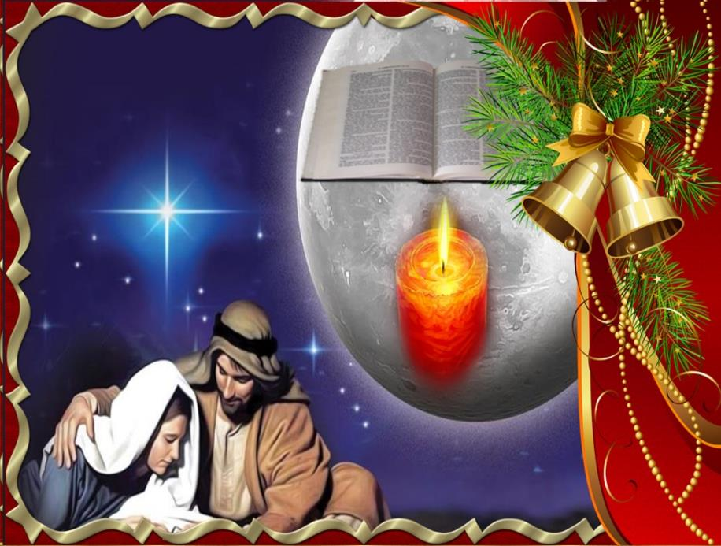
Éstos no han nacido de sangre,
ni de amor carnal,
ni de amor humano,
sino de Dios. Y la
Palabra se hizo carne
y habitó entre nosotros,
y hemos contemplado su gloria,
gloria propia del Hijo único
del Padre, lleno de gracia y
de verdad.
Palabra de Dios

Slide 12
Cada uno puede leer en voz alta el versículo que más le llamó la atención
Al mundo vino, y en el mundo estaba; el mundo se hizo por medio de ella, y el mundo no la conoció. Vino a su casa,
y los suyos no la recibieron.
Pero a cuantos la recibieron.
les da poder para ser hijos de Dios, si creen en su nombre. Éstos no han nacido de sangre, ni de amor carnal, ni de amor humano, sino de Dios. Y la Palabra se hizo carne y habitó entre nosotros, y hemos contemplado su gloria,
gloria propia del Hijo único del Padre, lleno de gracia y de verdad.
Juan 1, 1-5. 9-14
En el principio ya existía la palabra, y la Palabra estaba junto a Dios, y la Palabra era Dios. La Palabra en el principio estaba junto a Dios. Por medio de la Palabra se hizo todo, y sin ella no se hizo nada de todo lo que se ha hecho. En la Palabra había vida, y la vida era la luz de los hombres. La luz brilla en la tiniebla, y la tiniebla no la recibió. La palabra era la luz verdadera, que alumbra a todo hombre.

Slide 13
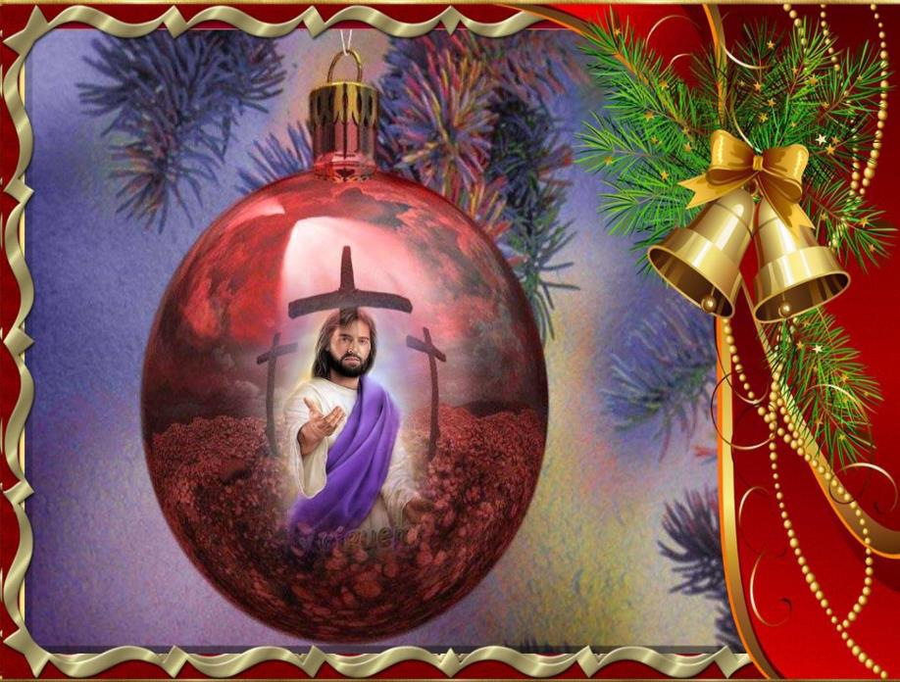
Preguntas para la lectura:
¿A quién se refiere el texto con el término “La Palabra, la Vida y la Luz”?

Slide 14
¿Quién envió esta Luz?

Slide 15
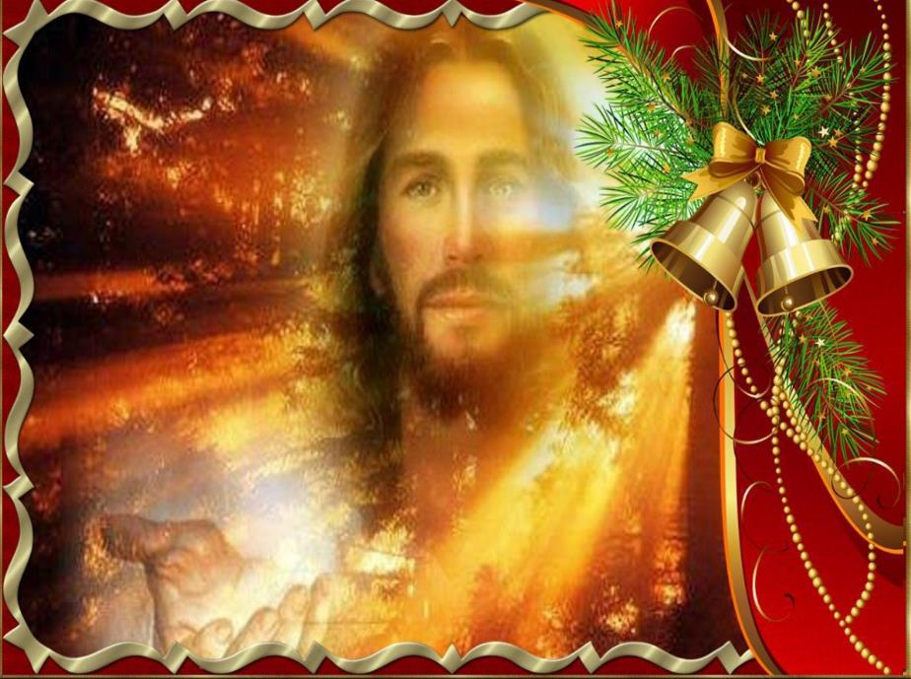
¿Para qué fue enviada esta Luz?

Slide 16
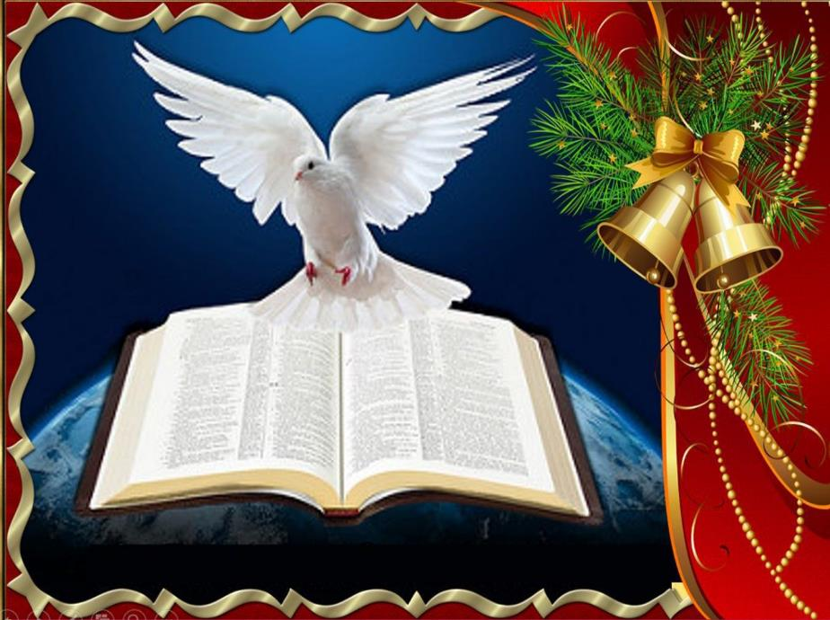
¿Qué versículo te llamó más la atención?

Slide 17
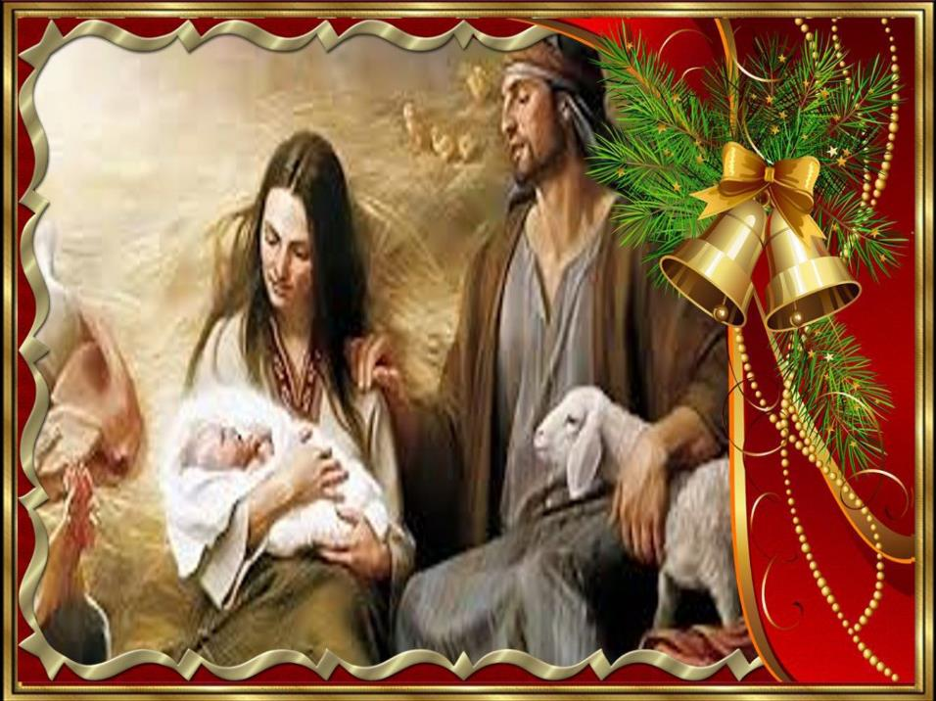
MEDITATIO
¿Qué ME dice el texto?
Motivación: Jesús se hizo hombre tomando la carne virginal de María. Hoy también llega a nuestros días a través de hechos concretos: la miseria, los pobres, la sonrisa de los niños.

Slide 18
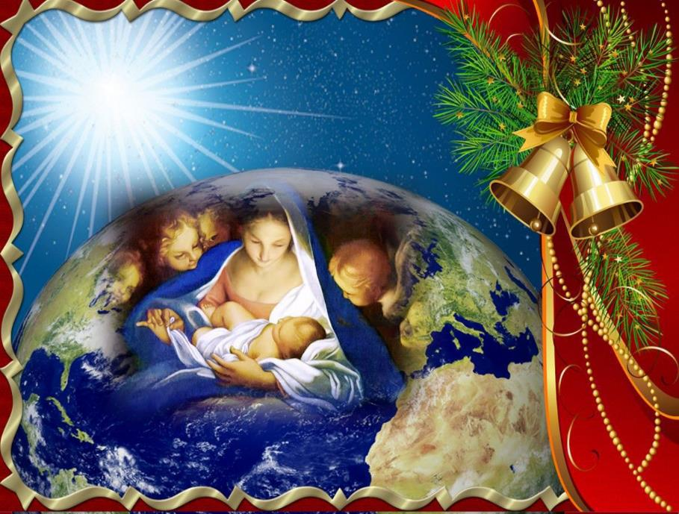
* Su venida ilumina a todo hombre ¿qué zonas de mí, qué zonas de la comunidad o sociedad faltan aun iluminar?

Slide 19
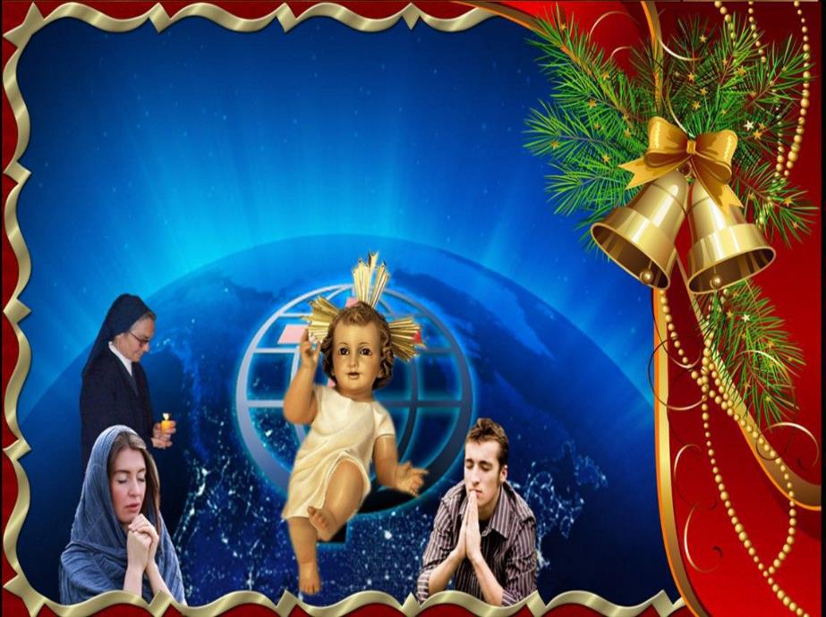
* ¿Hasta qué punto soy consciente de que Jesús viene a nuestro encuentro?

Slide 20
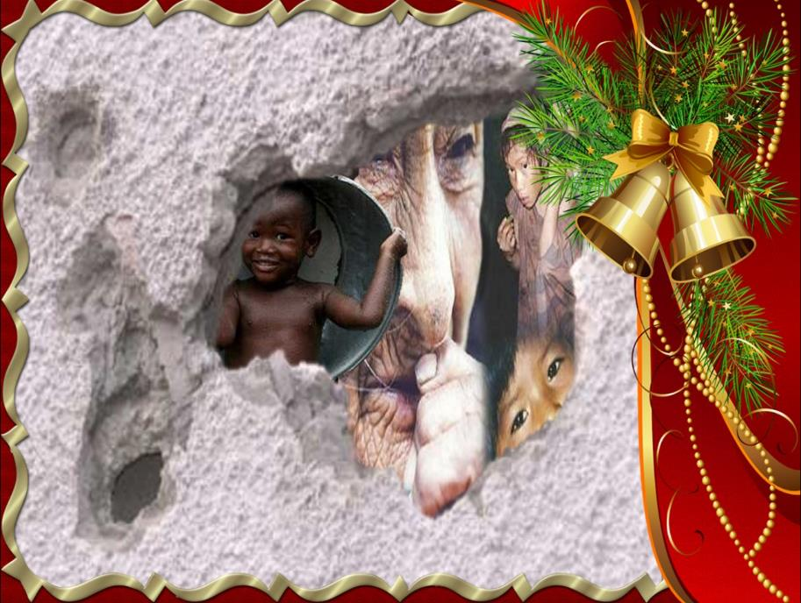
* ¿Cómo acoges a Jesús en los rostros concretos, los pobres?

Slide 21
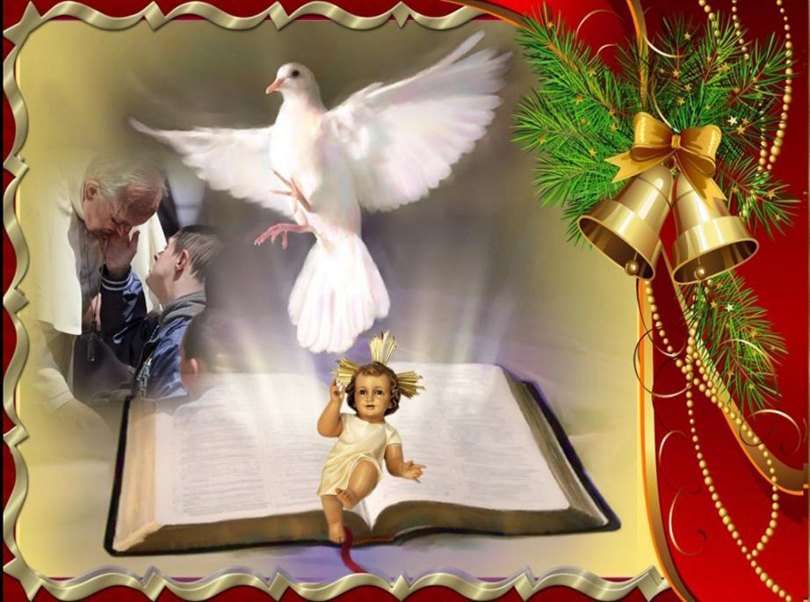
* La palabra se hizo carne y habitó entre nosotros,
¿Cómo testificamos que La Palabra vive en nosotros, en un mundo tan globalizado?

Slide 22
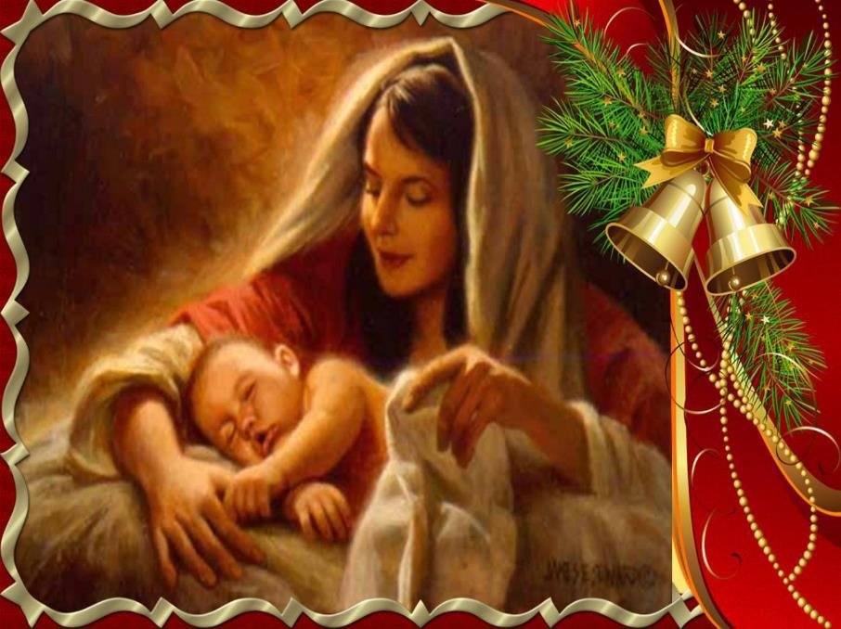
ORATIO ¿Qué le digo al Señor motivado por su Palabra
Motivación: Hoy, con alegría nos acercamos a adorar a Jesús recién nacido,
él ha venido al mundo a salvarnos, para así dar cumplimiento a la promesa hecha por el Padre, que no quiere que sus hijos se pierdan.

Slide 23
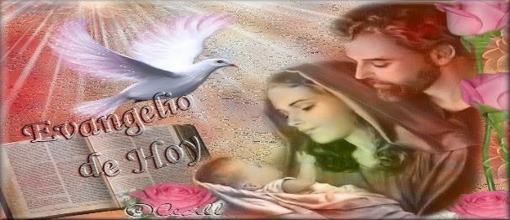
Después de la meditación se invita a los participantes a expresar su oración o lo que le ha suscitado Dios, a través del texto bíblico meditado. Por eso pueden expresarlo de la siguiente manera:
A través de una frase, expresándola en voz alta.
Escribiéndola en un papel que lo colocará junto a la imagen del Niño Jesús, que se encuentra en un pequeño pesebre. También puede compartir lo que ha escrito en el papel.

Slide 24
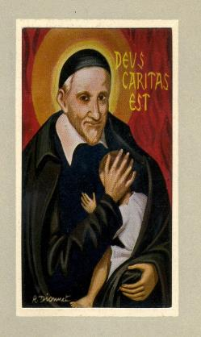
CONTEMPLATIO
¿Qué me lleva a hacer el texto?
San Vicente considera que toda la misión de Cristo ha sido adherirse al proyecto del Padre. El Verbo Encarnado, que vive en la intimidad del Padre. Ese designio de amor es la obra para la que ha sido enviado.
“Miremos al Hijo de Dios: ¡qué corazón tan caritativo! ¡Qué llama de amor ¡Jesús mío dinos, por favor, qué es lo que te ha sacado del cielo para venir a su sufrir la maldición de la tierra y todas las persecuciones y tormentos que has recibido. ¡Oh Salvador! ¡Fuente de amor humillado hasta nosotros y hasta un suplicio infame! ¿Quién ha amado al prójimo más que tú?

Slide 25
Viniste a exponerte a todas nuestras miserias, a tomar la forma del pecador, a llevar una vida de sufrimiento y a padecer por nosotros una muerte ignominiosa; ¿hay amor semejante? ¿Quién podría amar de una forma supereminente? Sólo nuestro Señor ha podido dejarse arrastrar por el amor a las criaturas, hasta dejar el trono de su Padre para venir a tomar un cuerpo sujeto a las debilidades. ¿Y para qué? Para establecer entre nosotros por su ejemplo y su palabra, la caridad con el prójimo. (XI, 555)

Slide 26
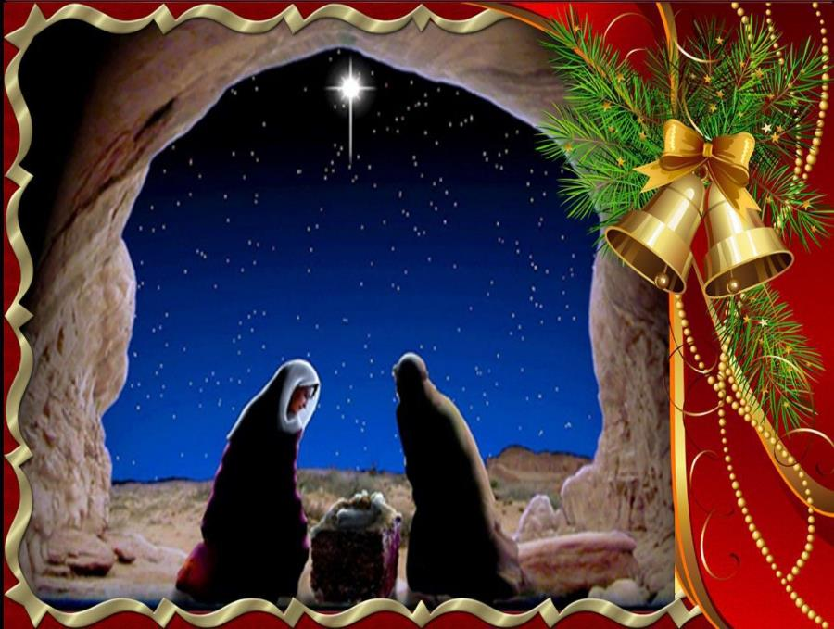
¿Qué podemos hacer para vivir mejor el misterio de la Encarnación?
• Reflexionar con tu comunidad, familia, grupo… sobre el “regalo” que le pueden hacer al Niño Dios en esta Navidad 2019.

Slide 27
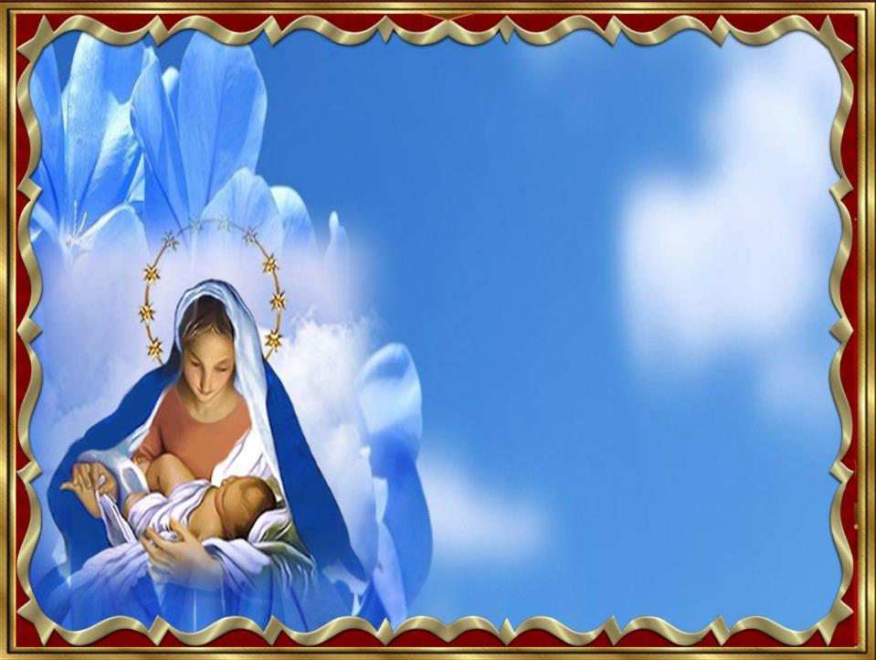
Oración final
Señora de Belén.
Señora de la Noche y la Mañana.
Señora de los campos que despiertan
porque Jesús ha nacido en la comarca.
Señora de los que peregrinan,
Como Tú, sin hallar tampoco una posada.
Enséñanos a ser pobres y pequeños.
A no tener ambición por nada.
A desprendernos y entregarnos.
A ser Mensajeros
de la Paz y la Esperanza.
Que esta Noche la Luz que tú nos diste
sea el comienzo de una claridad
que no se acaba. AMÉN.

Slide 28
Feliz Navidad y un Año 2020 pleno de Bendiciones
Texto de Lectio Divina: Padre César Chávez Alva (Chuno) C.ongregación de la Misión.
Power Point : Sor Pilar Caycho Vela - Hija de la Caridad de San Vicente de Paúl

